Slide 1


ANALISIS PUBLIK TERHADAP
PERUBAHAN KOMINFO MENJADI KOMDIGI
KELOMPOK E

Slide 2

LATAR BELAKANG
Kementerian Komunikasi dan Informatika (Kominfo) berubah nama menjadi Kementerian Komunikasi dan Digital (Komdigi) di era Prabowo-Gibran. Langkah ini mencerminkan upaya pemerintah dalam merespons kebutuhan era digital yang terus berkembang. Perubahan nama dan fungsi suatu institusi pemerintah sering kali menjadi perbincangan hangat di masyarakat.
Namun, transformasi ini juga memicu berbagai tanggapan dari masyarakat, mulai dari dukungan hingga kritik. Melalui media sosial youtube, warganet secara aktif menyuarakan opini mereka, menciptakan berbagai sentimen yang dapat memengaruhi persepsi publik terhadap langkah pemerintah ini.
Halaman 01

Slide 3

DATA
Tim kami telah melakukan scrapping/crawling melalui media sosial youtube, yang diperoleh 1544 data. Melalui beberapa tahapan menjadi 1455 data yang akan diolah. Kita melakukan labelling dengan membagi mejadi 3 kategori, yaitu
Negatif (-1),
Netral (0), dan
Positif (1).
Sehingga diperoleh hasil sentimennya sebagai berikut:
Halaman 02

Slide 4
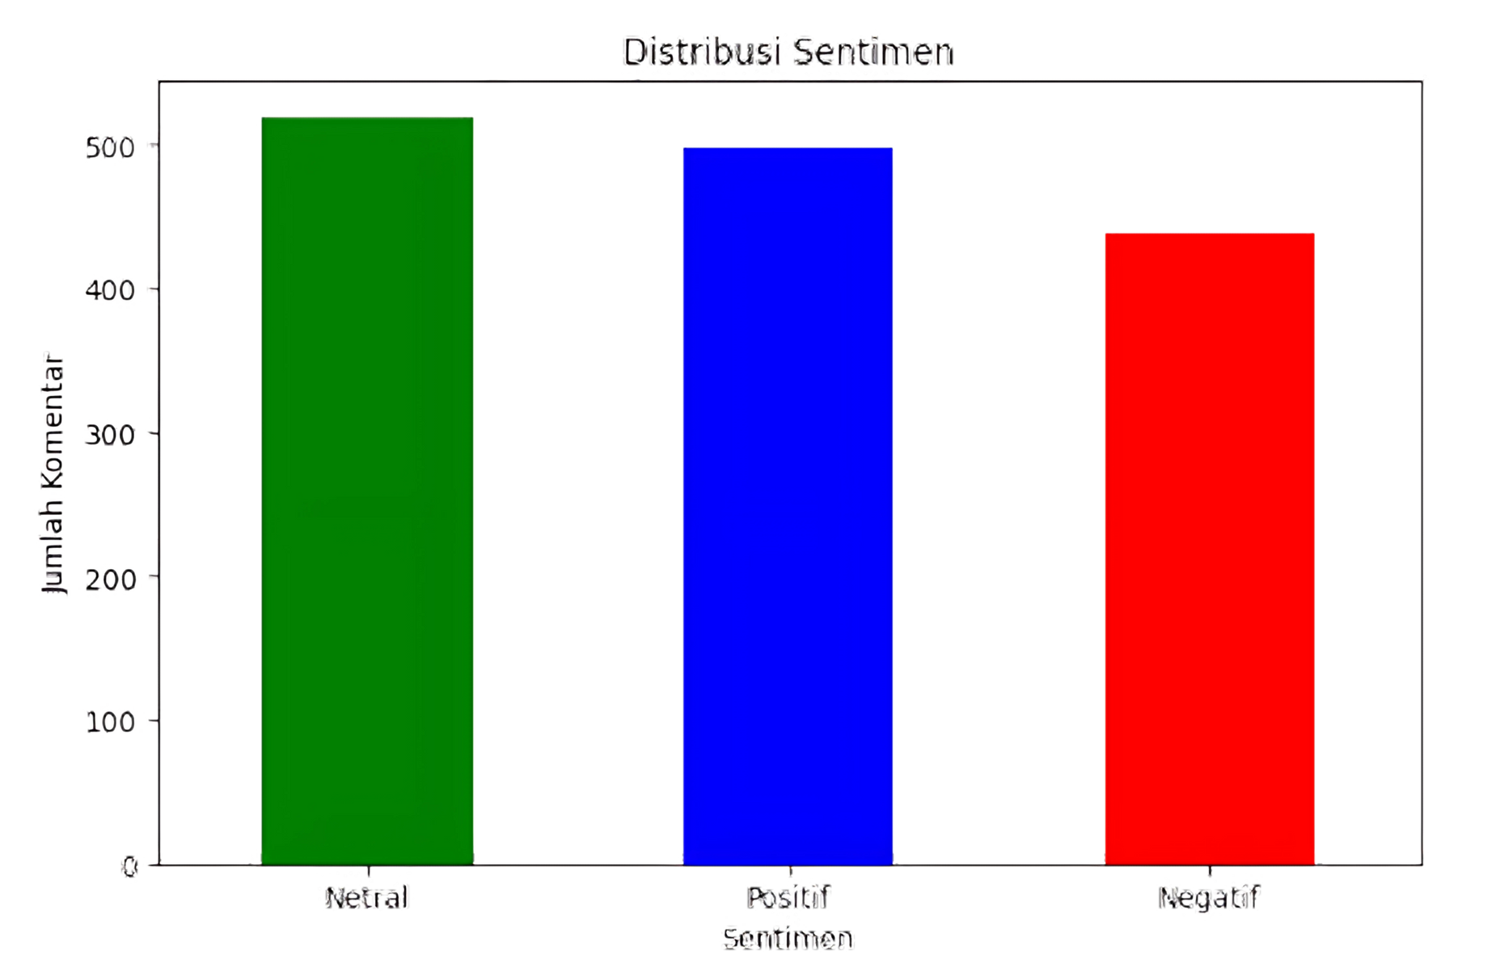
INTERPRETASI
Diagram tersebut menunjukkan bahwa mayoritas komentar di konten YouTube ini bersifat netral, dengan lebih dari 500 komentar. Komentar positif dan negatif hampir seimbang, masing-masing sekitar 450 dan 400 komentar. Hal ini menunjukkan bahwa meskipun banyak yang netral, topik perubahan nama ini tetap memicu diskusi antara yang mendukung dan yang mengkritik. Dengan kata lain, topik ini memang cukup menarik perhatian dan mengundang berbagai reaksi dari pengguna.
Halaman 03

Slide 5
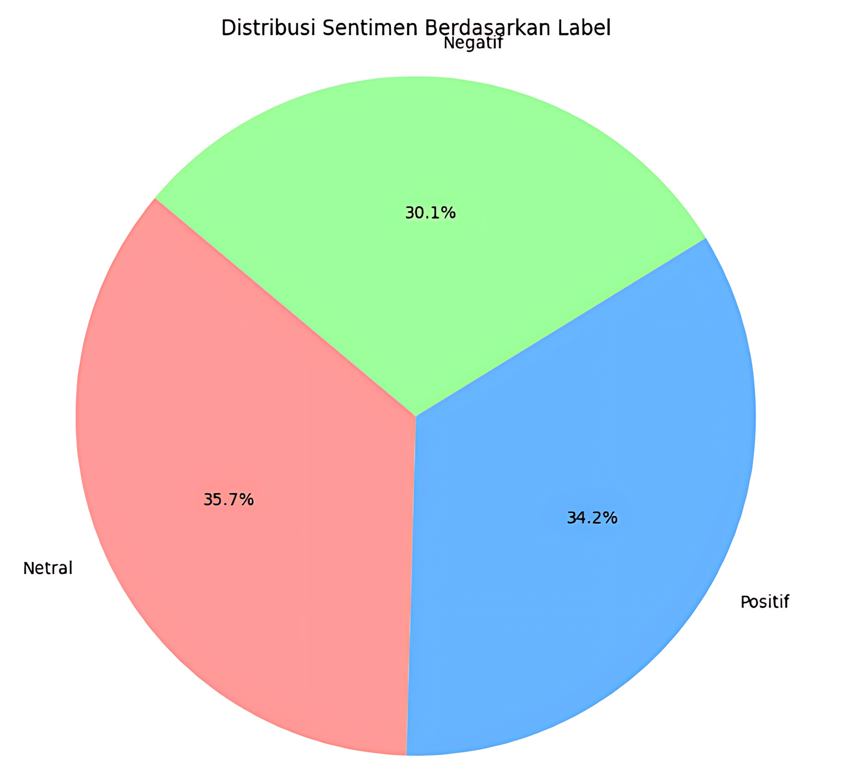
INTERPRETASI
Diagram lingkaran menunjukkan distribusi sentimen dengan netral sebagai kategori terbesar (36,7%), diikuti sentimen positif (33,5%) dan negatif (29,8%). Perbandingan yang hampir seimbang antara sentimen positif dan negatif menunjukkan reaksi masyarakat yang beragam, dengan dukungan dan kritik yang sama-sama signifikan. Hal ini mencerminkan bahwa perubahan nama ini memicu diskusi yang cukup intens di kalangan publik.
Halaman 04

Slide 6
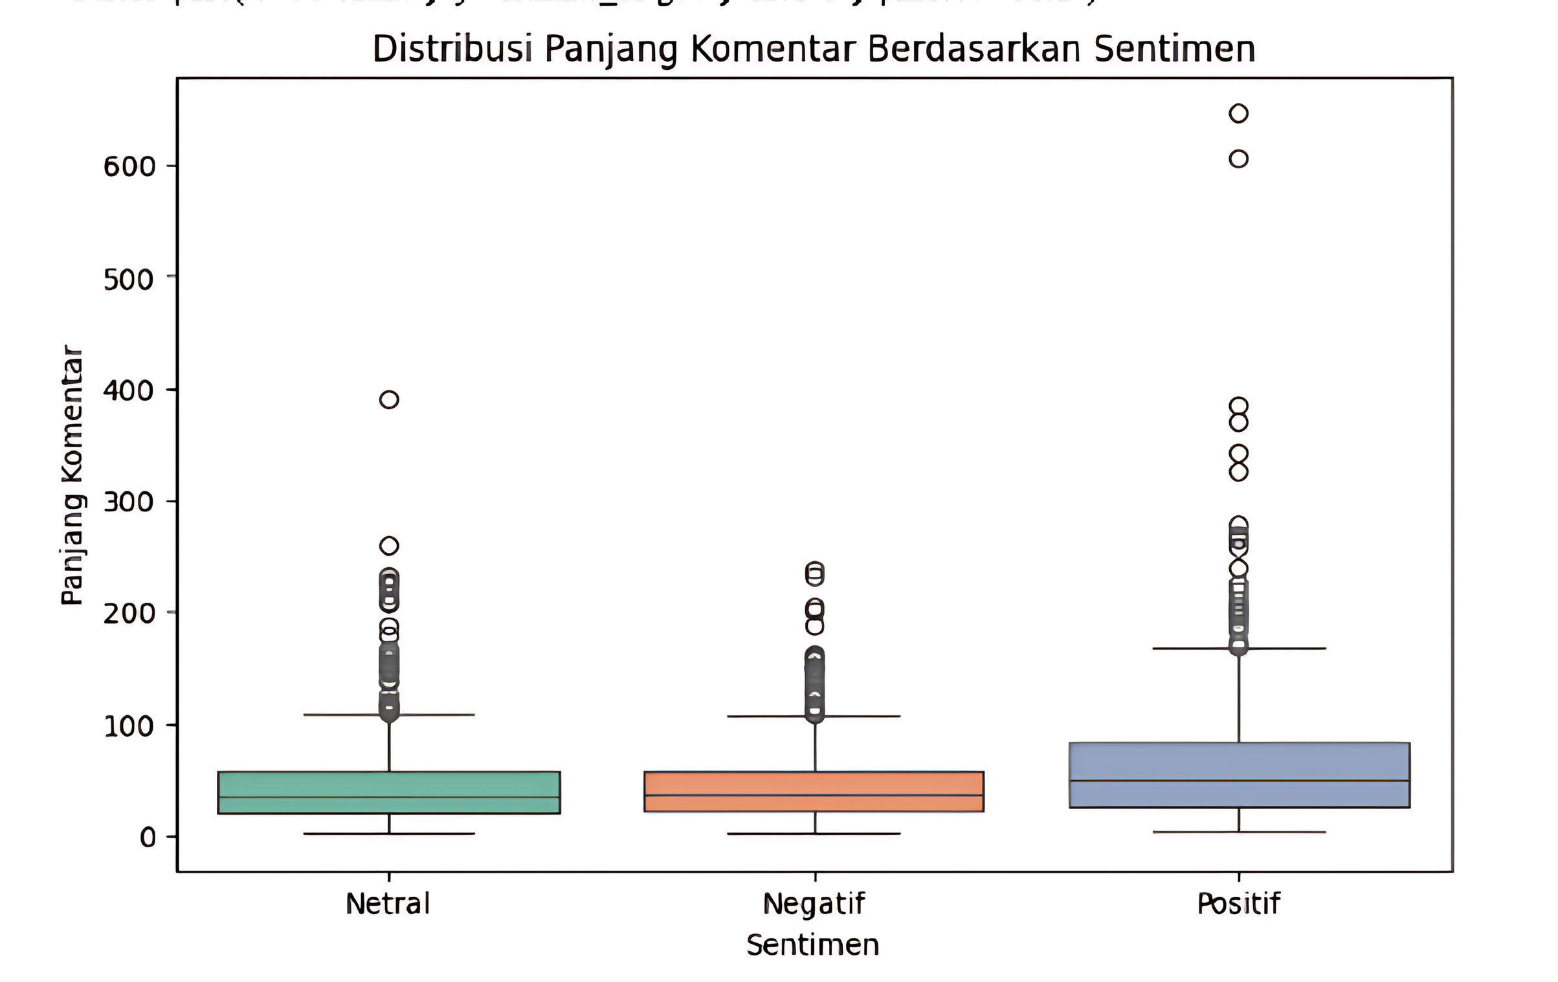
INTERPRETASI
Visualisasi ini menunjukkan bahwa komentar netral umumnya singkat dan bersifat fakta tanpa emosi mendalam. Komentar negatif lebih lugas, meski beberapa cukup panjang untuk mengungkapkan ketidakpuasan. Sebaliknya, komentar positif cenderung lebih ekspresif dan terperinci, menunjukkan dukungan atau pujian yang jelas.
Halaman 05

Slide 7
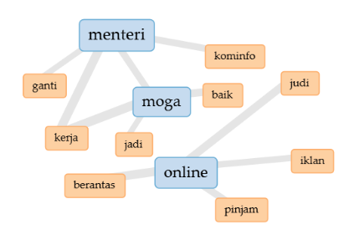
INTERPRETASI
Visualisasi ini menunjukkan bahwa diskusi tentang perubahan nama Kominfo menjadi Komdigi didominasi oleh tiga kata utama. Kata "menteri" banyak dikaitkan dengan kritik terhadap kinerja dan tuntutan pergantian, mencerminkan ketidakpuasan masyarakat. Kata "moga" mencerminkan harapan untuk perbaikan, dengan nada optimis terhadap perubahan. Dan untuk kata "online" menyoroti isu-isu negatif seperti pinjaman online, perjudian, dan iklan yang mengganggu, yang menjadi perhatian utama dalam komentar publik.
Halaman 06

Slide 8
INSIGHT
01
02
03
Hubungan Kata Kunci Utama
Kombinasi kata ‘moga’, ‘menteri’, dan ‘online’ bisa menjadi sinyal bahwa ada perhatian publik yang besar terhadap transformasi digital yang dipimpin oleh pemerintah.
Topik Terkait dan Persepsi
Pemerintah dan Kominfo perlu memberikan kejelasan tentang visi dan langkah-langkah strategis mereka, dan Pemerintah juga perlu memperkuat regulasi terhadap aktivitas online ilegal.
Sentimen dan Isu Utama
Hubungan antara online, pinjam, dan iklan dapat merepresentasikan masalah. Ini artinya pemerintah perlu memprioritaskan pemberantasan platform pinjaman online ilegal dan judi online.
Halaman 07

Slide 9


REKOMENDASI
1
3
Berperan Aktif dalam Pemberantasan Aktivitas Ilegal.
Kolaborasi dengan Pemerintah untuk Mendukung Digitalisasi.
2
4
Memastikan Iklan dan Platform Online Mematuhi Regulasi.
Menjaga Visi dan Strategi yang Jelas.
5
Perkuat Kolaborasi antara Sektor Swasta dan Publik.
Halaman 08

Slide 10
KESIMPULAN
Perubahan nama Kominfo menjadi Komdigi memicu sentimen yang beragam dari publik. Mayoritas komentar bersifat netral, dengan sentimen positif dan negatif hampir seimbang.
Publik fokus pada peran "menteri" dan mengharapkan perbaikan kebijakan.
Isu utama yang disorot adalah perjudian online dan pinjaman online ilegal.
Komentar positif lebih ekspresif dan mendalam, sementara komentar negatif lebih lugas dan kritis.
Pihak pemerintah terutama kominfo perlu mendengarkan kritik ini guna memperkuat regulasi terkait masalah digital.
Halaman 09

Slide 11
TERIMA KASIH

